Slide 1


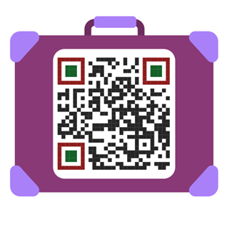
إدارة الأعمال
أساسياتها، ومفاهيمها، وتطبيقاتها المعاصرة
أ.د. أحمد الشميمري
www.edarah.net

Slide 2




الفصل الثاني عشر
إدارة التسويق
Marketing Management
1
الشميمري 2025-2026

Slide 3




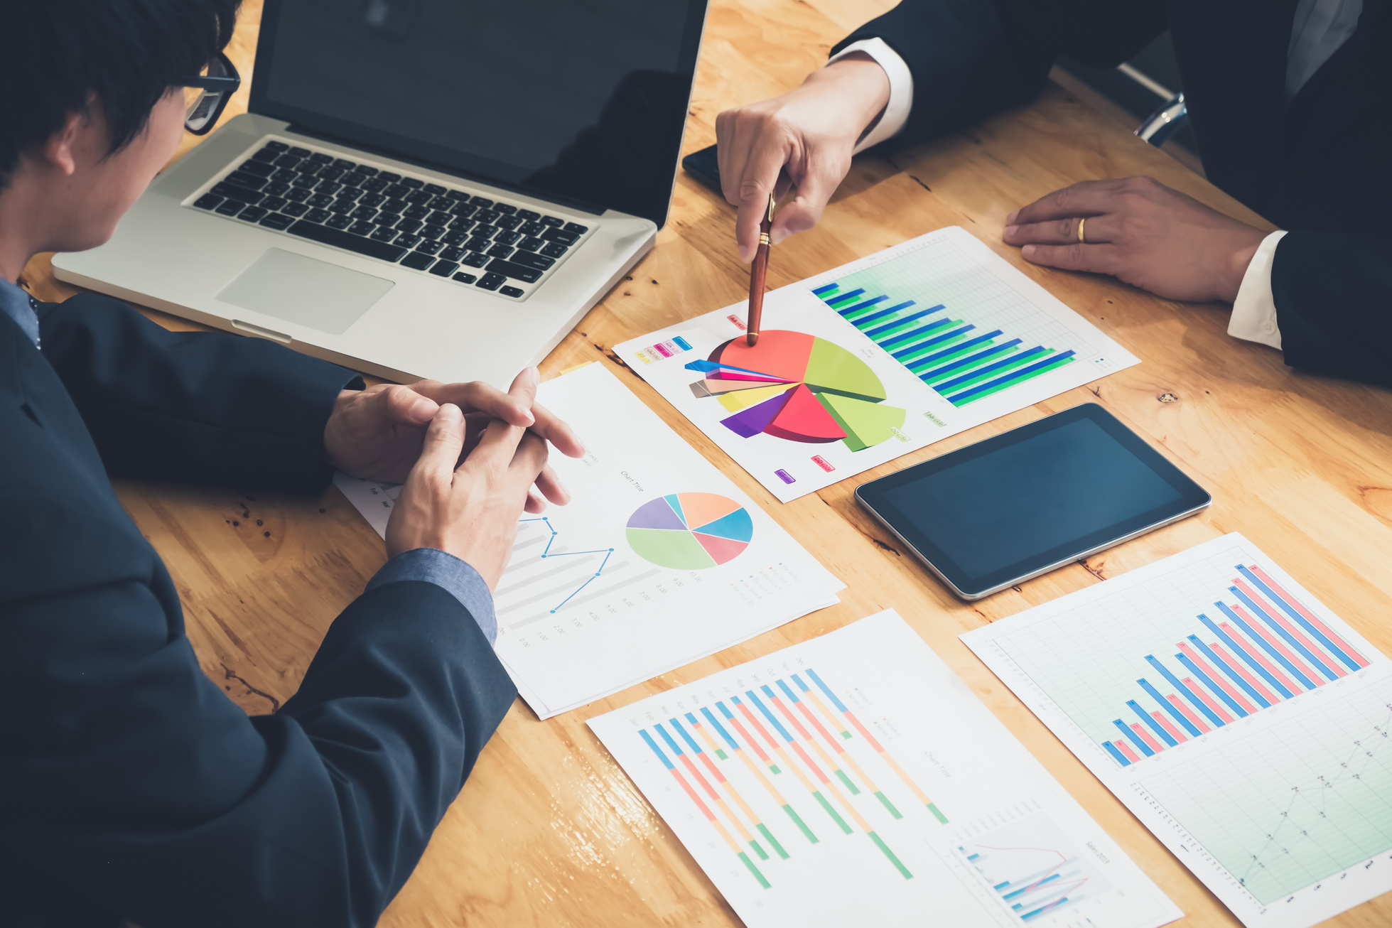
مفهوم التسويق
Marketing Concept
«هو الوسيلة التي يستخدمها المنتج لتقديم المزيج التسويقي من منتجات وتسعير وترويج وتوزيع لإشباع احتياجات ورغبات المستهلكين وتحقيق أهدافهم المختلفة داخل حدود المجتمع الذي يعملون فيه»
أما فيلب كوتلر فيعرف التسويق بأنه :
”نشاط إنساني يعمل على إشباع رغبات واحتياجات كل من المنتج والمستهلك عن طريق عملية التبادل بينهم“
2
الشميمري 2025-2026

Slide 4


مفهوم التسويق
Marketing Concept
وهنا يجب أن نفرق بين ثلاثة مصطلحات هي :
01
إدارة التسويق
هي الجهة المسؤولة عن تطبيق المفهوم التسويقي.
02
المفهوم التسويقي
هو فلسفة أو طريقة من إحدى طرق التفكير التي يتبناها رجال التسويق في الشركة من تخطيط ورسم للسياسات والاستراتيجيات التسويقية.
03
التسويق
هو عملية إدارية تحدد مجموعة الأنشطة التسويقية اللازمة لتحقيق الأهداف التي قامت من أجلها.
3
الشميمري 2025-2026

Slide 5
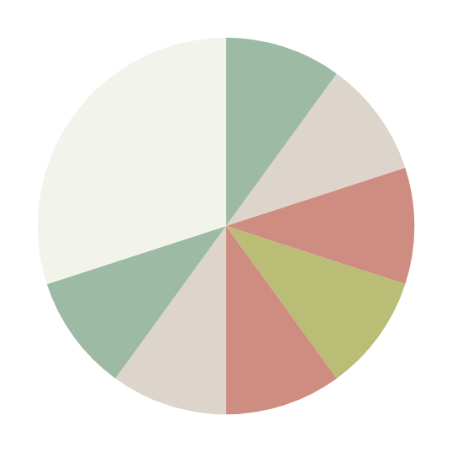
مراحل تطور الفكر التسويقي
The Development of Marketing
مرحلة المفهوم الاجتماعي للتسويق
مرحلة المفهوم الإنتاجي للتسويق
خصائص الإدارة
مرحلة المفهوم الحديث للتسويق
مرحلة المفهوم البيعي للتسويق
4
الشميمري 2025-2026

Slide 6





مراحل تطور الفكر التسويقي
The Development of Marketing
مرحلة المفهوم الإنتاجي للتسويق The Production Orientation Stage:
«تعرف هذه المرحلة بمرحلة التوجيه بالإنتاج حيث إنه في هذه المرحلة تم التركيز على الإنتاج»
تم التركيز في هذه المرحلة على زيادة الإنتاج من السلع بغض النظر عن مستوى الجودة أو التكلفة لأن أي منتج في هذه المرحلة كان يمكن بيعه نظراً للزيادة الفائقة في الطلب عن المعروض.
5
الشميمري 2025-2026

Slide 7
مراحل تطور الفكر التسويقي
The Development of Marketing
مرحلة المفهوم البيعي للتسويق The Selling Orientation Stage:
«تعرف هذه المرحلة بمرحلة التوجيه بالبيع»
حيث أصبحت الشركات تهتم وتركز على وظيفة البيع وأصبح معيار النجاح للشركات هو حجم المبيعات بدلاً من معيار حجم الإنتاج الذي ساد في المرحلة السابقة وأصبح الأمر يستدعي بعض الجهود الترويجية فزاد الاهتمام بالتخطيط والتنظيم والرقابة والإشراف على أوجه الأنشطة البيعية.
6
الشميمري 2025-2026

Slide 8


مراحل تطور الفكر التسويقي
The Development of Marketing
مرحلة المفهوم الحديث للتسويقConcept Orientation Stage The Marketing :
«تعرف هذه المرحلة بمرحلة التوجيه بالمفهوم التسويقي»
اتجهت أنظار المنتجين إلى دراسة المستهلكين لمعرفة رغباتهم واحتياجاتهم تمهيداً لإنتاج المنتجات التي تتمشى مع هذه الرغبات والاحتياجات لتسهيل عملية تسويقها.
7
© الشميمري و آخرون 2023 -1444

Slide 9
مراحل تطور الفكر التسويقي
The Development of Marketing
مرحلة المفهوم الاجتماعي للتسويق والمفاهيم الأخرى المعاصرة The Social Orientation Stage:
«تعرف هذه المرحلة بمرحلة التوجيه بالمجتمع»
يجب أن تأخذ المنشأة في الاعتبار مصلحة المجتمع ومشاكله وهي في طريقها لإنتاج المنتجات مثل مشكلة التلوث و نقص الموارد الاقتصادية وزيادة عدد السكان ومشكلة الفقر والبطالة بجانب الوقت لمصلحة المستهلكين ورغباتهم ورضاهم.
8
الشميمري 2025-2026

Slide 10
عناصر المزيج التسويقيMarketing Mixture
المنتج product
الترويج
promotion
التسعير
price
التوزيع
place
9
الشميمري 2025-2026

Slide 11

المنتج Product
المنتج :
«هو أي شيء يقدم للسوق بغرض الاقتناء أو الاستخدام» مثل : السيارة أو الحاسب الآلي أو الخبز أو الإقامة في غرفة فندق وغيرها .
يشمل مفهوم المنتج جانبين مهمين هما:
الخدمات
السلع
وهي المنتجات غير الملموسة والتي تحقق منفعة مباشرة للمستهلك.
وهي المنتجات الملموسة التي لها خصائص مادية محددة.
10
الشميمري 2025-2026

Slide 12
المنتج Product
يمكن تقسيم السلع والخدمات إلى مجموعتين أساسيتين هما
السلع الصناعية
السلع الاستهلاكية
هي التي يشتريها المشتري الصناعي بغرض استخدامها في إنتاج سلع أو خدمات أخرى للمساعدة في عملية الإنتاج مثل :المولدات الكهربائية, الأخشاب وأجهزة القطع وغيرها.
هي التي يشتريها المستهلك النهائي بغرض استخدامها مثل: معجون الأسنان وغيرها
VS
11
الشميمري 2025-2026

Slide 13
التسعير Price
يعد التسعير من أصعب القرارات التسويقية التي تتخذها المنشأة نظراً لارتباطها الوثيق بكينونة المنتج ومكانته وهو من أول ما يقيمه المستهلك ويستند إليه في قرار الشراء.
التسعير بهدف تعظيم الربح وتتميز حينها الأسعار بالارتفاع لتحقيق أقصى ربح ممكن في الأجل القصير.
التسعير بهدف تحقيق حجم مبيعات كبير , وتتميز الأسعار حينها بالانخفاض نسبياً لغرض الاستحواذ على حصة سوقية كبيرة في السوق المستهدف.
التسعير بهدف الحفاظ على استقرار السوق وتتميز السعار حينها بالانخفاض للسعي الى ثبات الأسعار كحماية للمنشأة في الأجل الطويل.
هناك ثلاث أهداف رئيسية للتسعير هي :
12
الشميمري 2025-2026

Slide 14
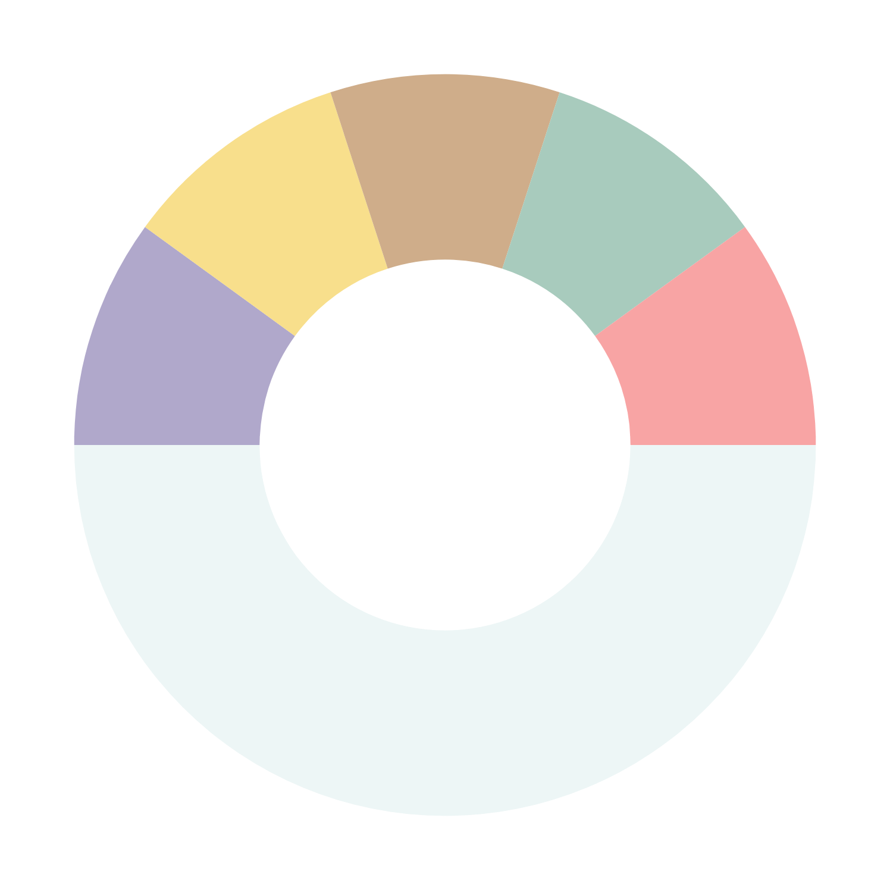
الترويج Promotion
«هو عملية الاتصال بالجمهور بهدف التأثير على سلوكهم»
3
التسويق المباشر
4
البيع الشخصي
2
الدعاية والنشر
5
المزيج الترويجي
الإعلان
تنشيط المبيعات
1
13
الشميمري 2025-2026

Slide 15




التوزيع Place
التوزيع هو المهمة التي من خلالها يتم نقل السلع والخدمات من مصادر إنتاجها إلى المستهلك الأخير.
يمكن تقسيم منافذ التوزيع إلى عدة أقسام :
منتج -مشتري نهائي
01
02
منتج –وكيل بيع أو تاجر تجزئة – مشتري نهائي
03
منتج – تاجر جملة –تاجر تجزئة – مشتري نهائي
04
منتج – وكيل بيع – تاجر جملة – تاجر تجزئة –مشتري نهائي
14
الشميمري 2025-2026

Slide 16
منافذ وقنوات التوزيع
المنتج (بائع)
وكيل بيع
تاجر جملة
وكيل بيع أو تاجر تجزئة
تاجر جملة
تاجر تجزئة
تاجر تجزئة
المستهلك (مشتري) نهائي
15
الشميمري 2025-2026

Slide 17
بحوث التسويق
Marketing Research
«عملية منظمة لجمع وتصنيف وتحليل المعلومات التسويقية اللازمة لإعداد تقارير موسعة عما يحدث في السوق لمساعدة المدير على اتخاذ قراره»
«إن تحديث المعلومات التسويقية لكل ما يجري في الأسواق سيؤدي حتماً إلى تغييرات مطلوبة في الاستراتيجية لمواصلة التميز في السوق»
16
الشميمري 2025-2026

Slide 18
المصطلحات
Marketing | تسويق
Marketing Research | بحوث التسويق
Marketing Management | إدارة التسويق
Marketing Mixture | المزيج التسويقي
Commodity | السلعة
Service | الخدمة
Product | المنتج
Price | تسعير
Distribution | توزيع
Promotion | ترويج
Direct Marketing | تسويق مباشر
Wholesaler | تاجر جملة
Retailer | تاجر تجزئة
Customer | مستهلك
17
الشميمري 2025-2026

Slide 19

شكرًا لحسن استماعكم
لمزيد من الوسائل والكتب:
www.edarah.net

